Slide 1
Neopardy-Engine
Eine „funktionierende“ Webapp, um Jeopardy mit Freund*innen zu spielen

Slide 2
Unsere Idee
Jeopardy für alle
  Spiele können selbst erstellt werden
  Gemeinsam mit anderen Leuten spielen

Slide 3
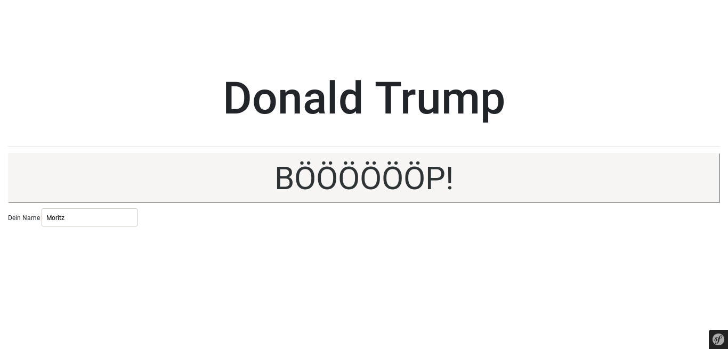
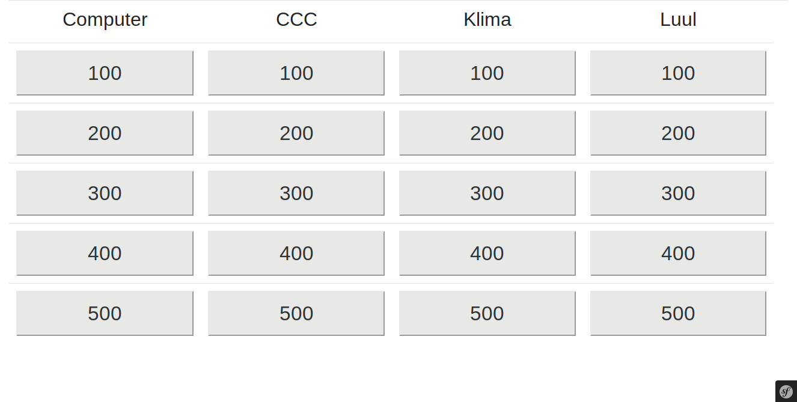
Technisches

Slide 4
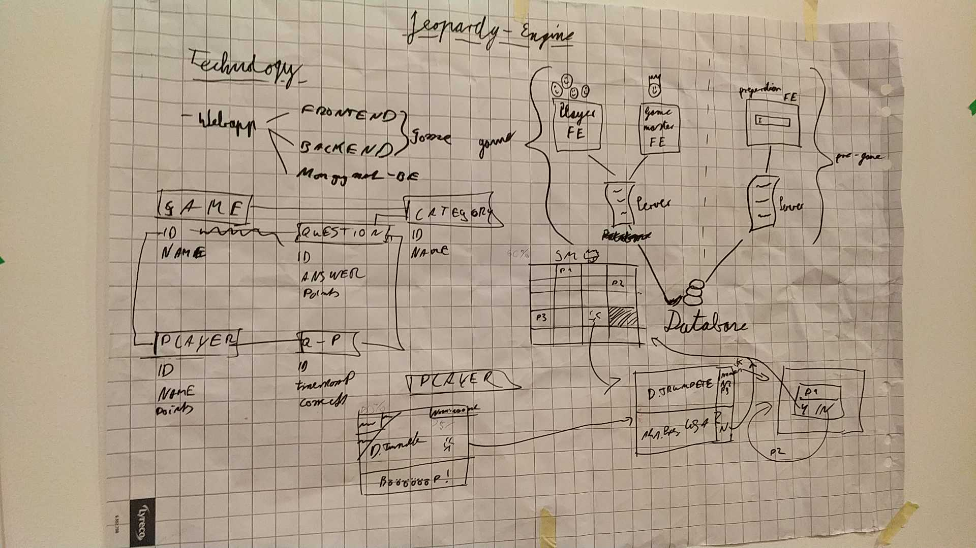

Slide 6
Was lief schlecht?
Zu wenig Zeit
It‘s a new Framwork

Slide 8
Was lief schlecht?
Zu wenig Zeit
It‘s a new Framework

Slide 9
Was lief gut?
Zusammenarbeit
  Auch mit Mentoren (Stephan und Jan)

Slide 10
Senk ju for listening wis Ju-gend-häckt
:)

